Slide 1
[ ]
역대 흥행 한국 영화 분석
1조 : 이용희, 지승엽

Slide 2
목차
1
프로젝트 주제 및 목표
2
데이터 크롤링
3
데이터 정제 및 시각화
4
마무리

Slide 3

Part 1
프로젝트 주제 및 목표
주제
- 역대 흥행 한국 영화의 각종 데이터를 추출하여 분석
목표
영화 제작사 측에서 여러가지 데이터를 보고 흥행 요소에는 어떤 것들이 있는지 파악 가능
- 데이터 수집 및 정제, 시각화를 함으로써 수업시간에 배웠던 내용 복습 및 실력 향상

Slide 4
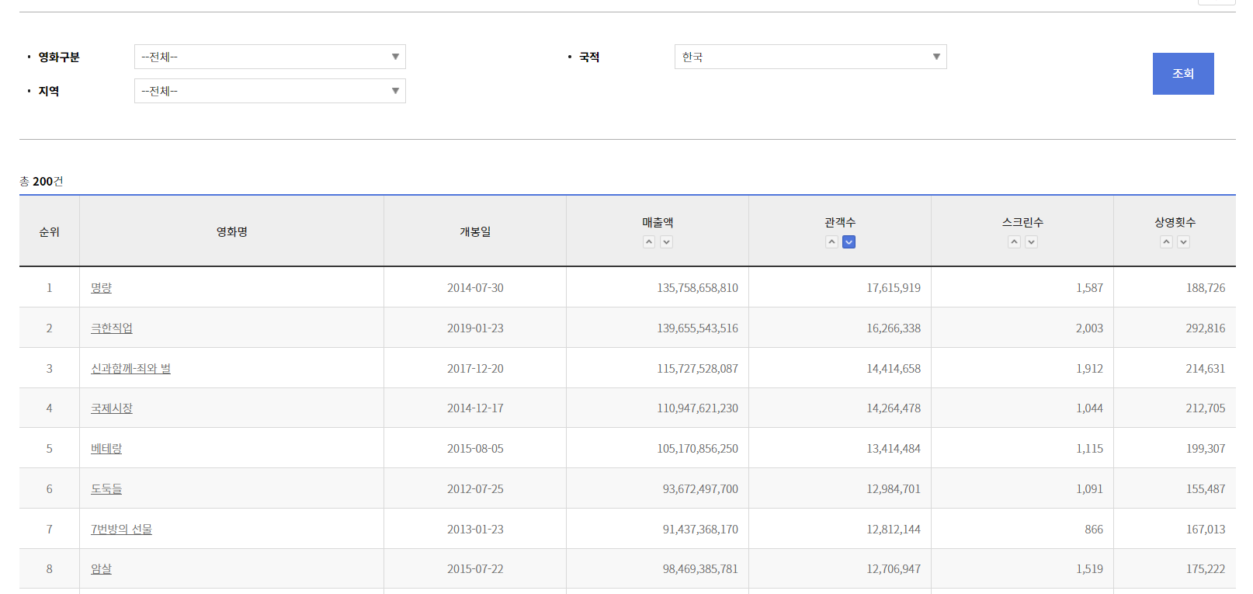
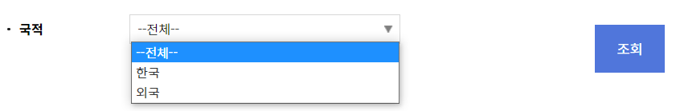
Part 2
데이터 크롤링
2-1. 타겟 사이트 선정
- 영화권입장권 통합전산망(https://www.kobis.or.kr/kobis/business/main/main.do)

Slide 5
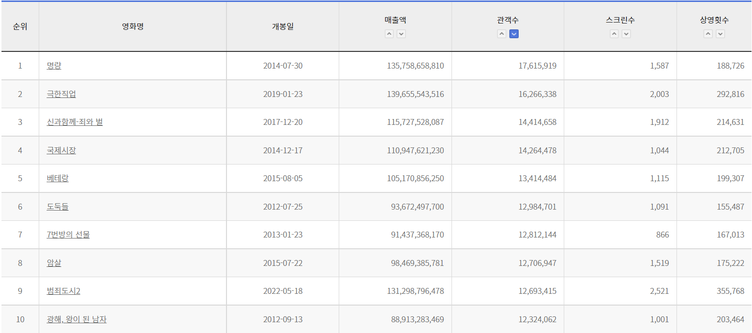
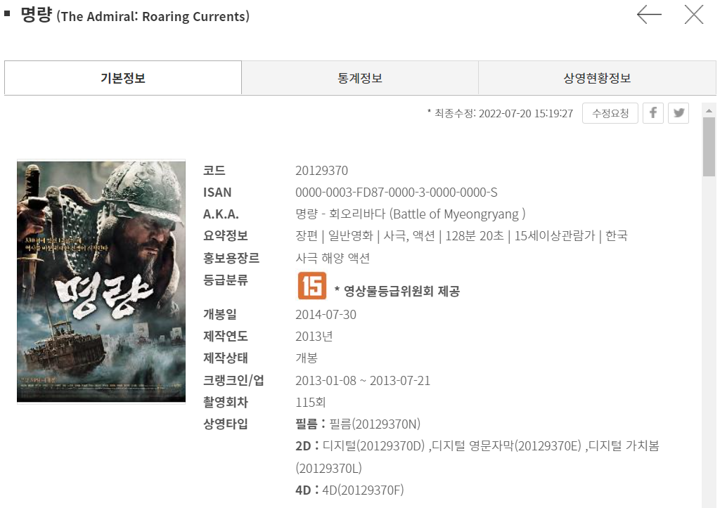
Part 2
데이터 크롤링
2-2. 크롤링
- 각 영화를 클릭하면 세부 정보가 나온다.

Slide 6
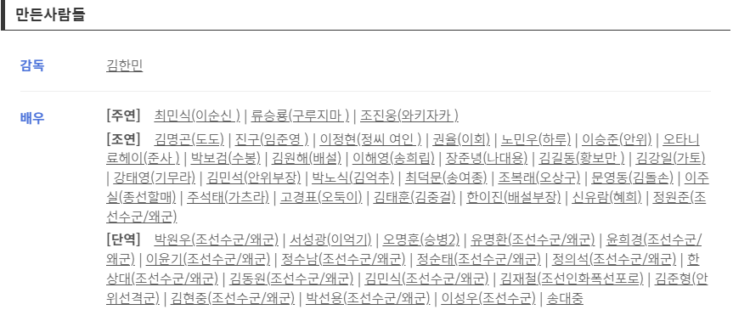
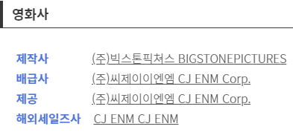
Part 2
데이터 크롤링
2-2. 크롤링
- 요약정보, 감독, 배우, 배급사 추출

Slide 7
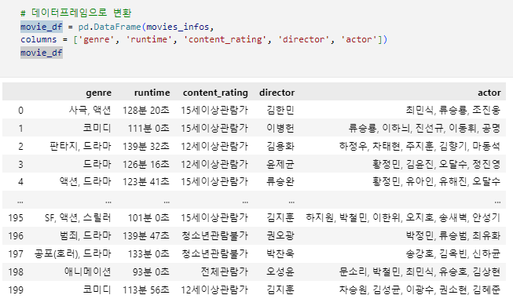
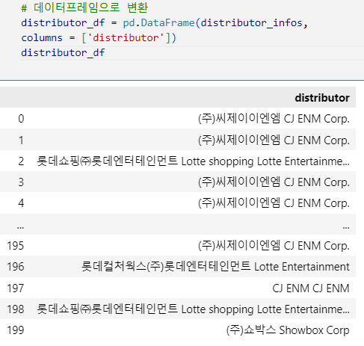
Part 2
데이터 크롤링
2-2. 크롤링

Slide 8
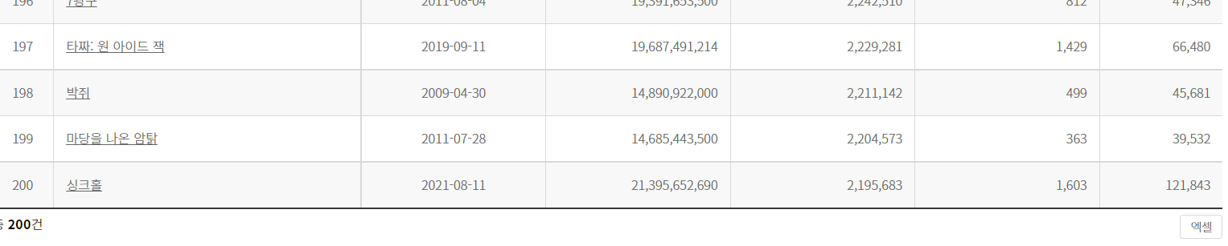
Part 2
데이터 크롤링
2-2. 크롤링
- 첫 화면에서의 정보를 엑셀로 다운받았으나 로드가 되지 않았다. (직접 다시 크롤링 후 추후에 데이터 병합)

Slide 9
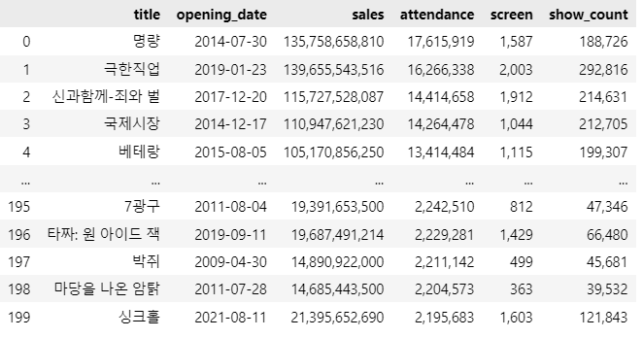
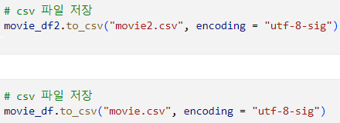
Part 2
데이터 크롤링
2-2. 크롤링

Slide 10
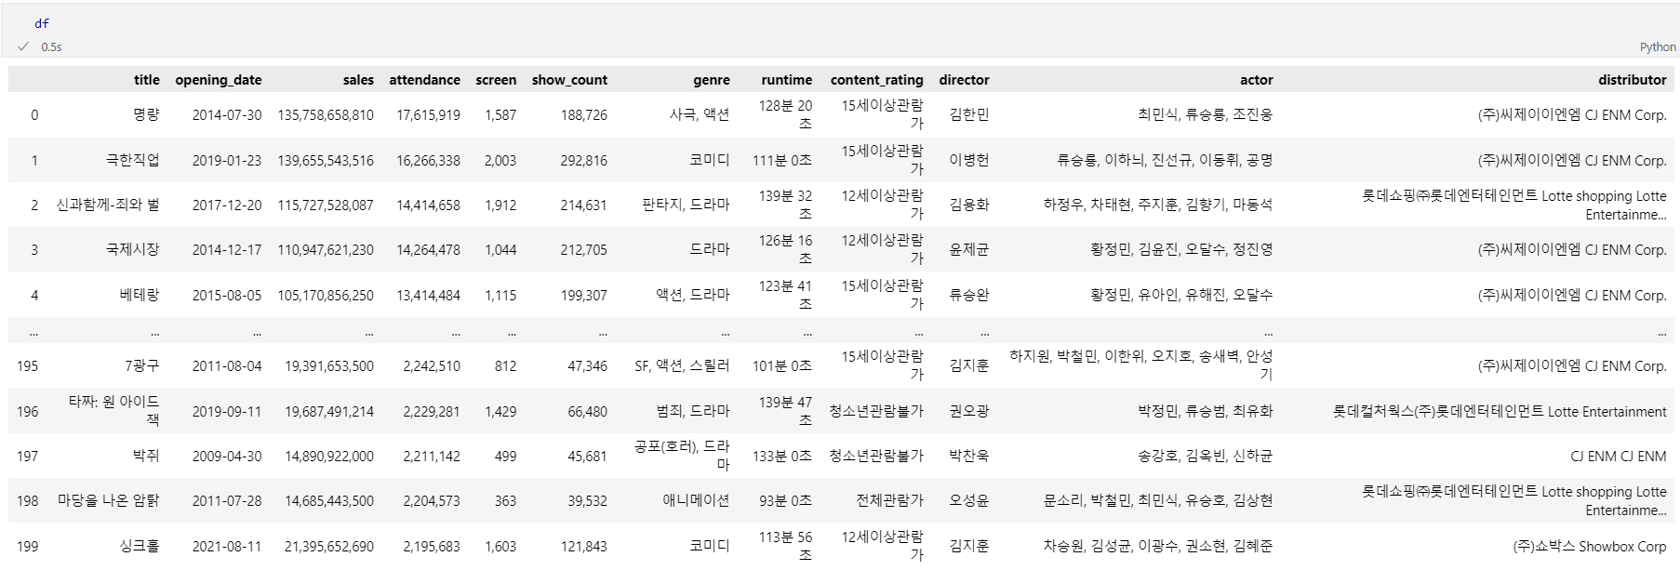
Part 3
데이터 정제 및 시각화
3-1. 준비과정
- Csv파일 업로드, 병합

Slide 11
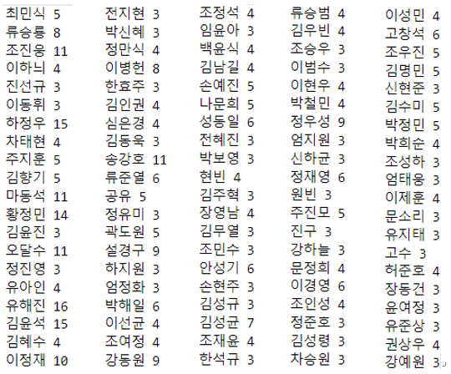
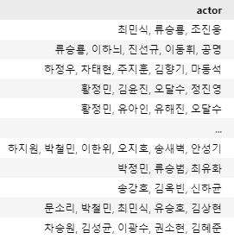

Part 3
데이터 정제 및 시각화
3-2. 첫번째 요소 : 배우
- 각 배우별 영화 출연 횟수 세기

Slide 12
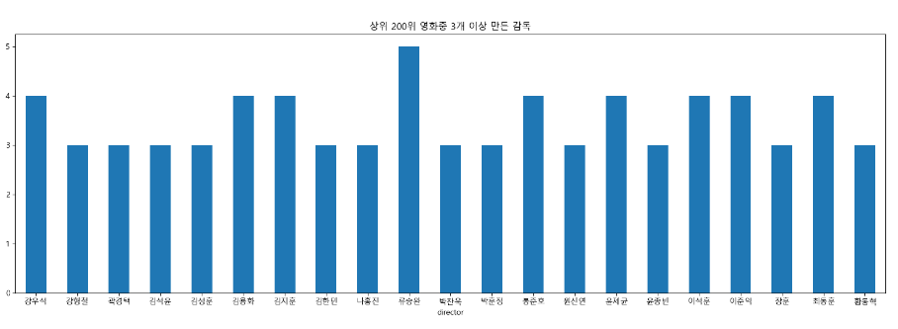
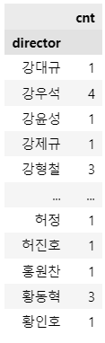
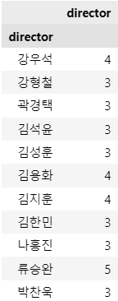
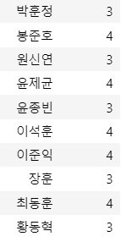
Part 3
데이터 정제 및 시각화
3-3. 두번째 요소 : 감독
- 각 감독별 제작 영화 개수 세기 ( groupby 사용 )

Slide 13
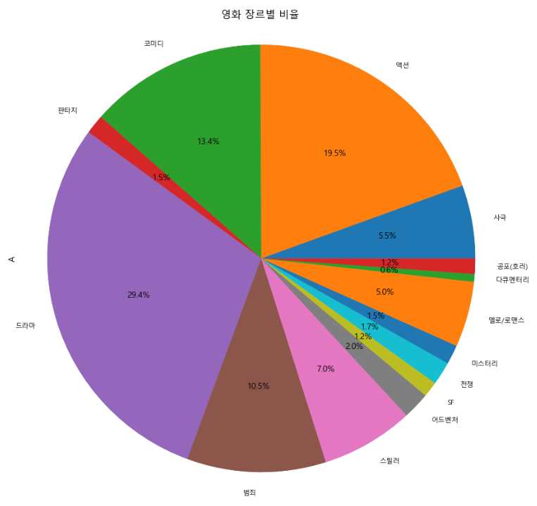
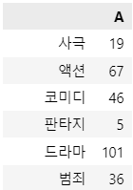
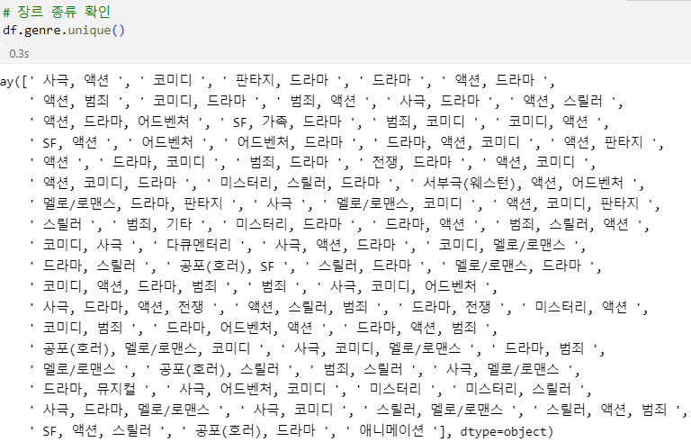
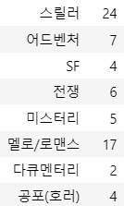
Part 3
데이터 정제 및 시각화
3-4. 세번째 요소 : 장르
unique() 를 이용하여 장르 종류 확인
장르별 개수 DF 생성

Slide 14
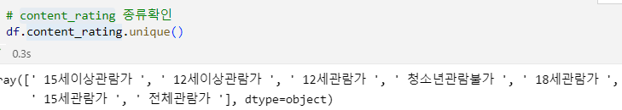
Part 3
데이터 정제 및 시각화
3-5. 네번째 요소 : 관람 등급
unique() 를 이용하여 관람 등급 종류 확인
겹치는 항목 묶기

Slide 15
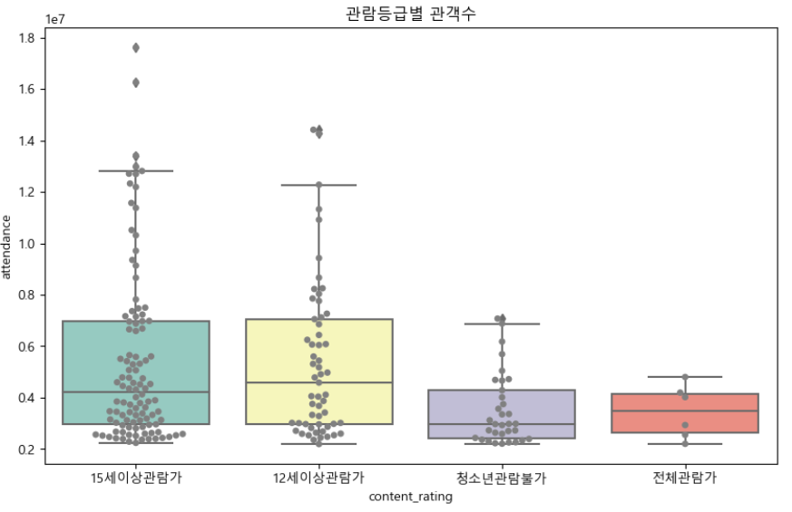
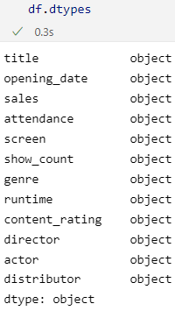
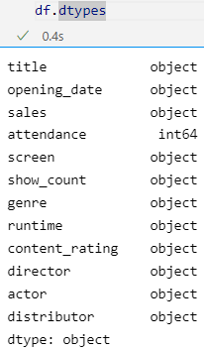
Part 3
데이터 정제 및 시각화
3-5. 네번째 요소 : 관람 등급
데이터 타입 확인
필요 데이터 int 형으로 변경

Slide 16
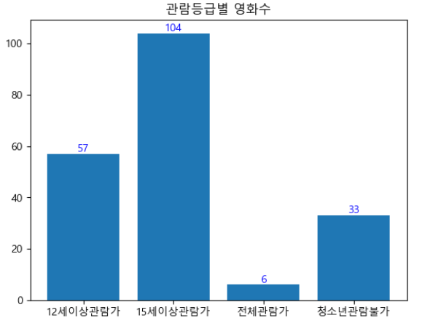
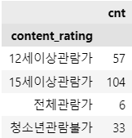
Part 3
데이터 정제 및 시각화
3-5. 네번째 요소 : 관람 등급
- 각 관람 등급별 영화 개수 세기 ( groupby 사용 )

Slide 17
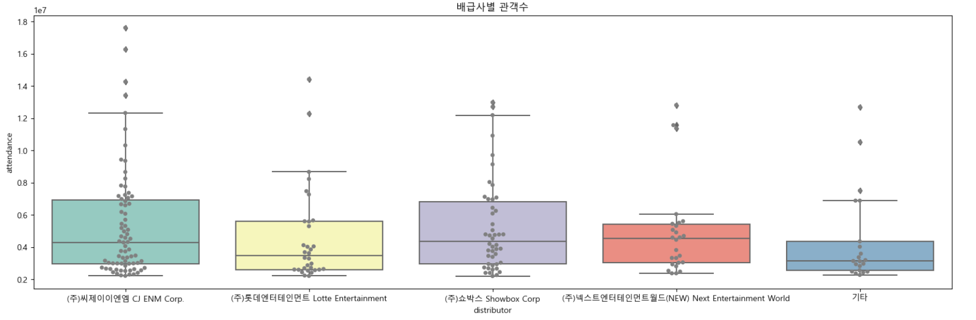
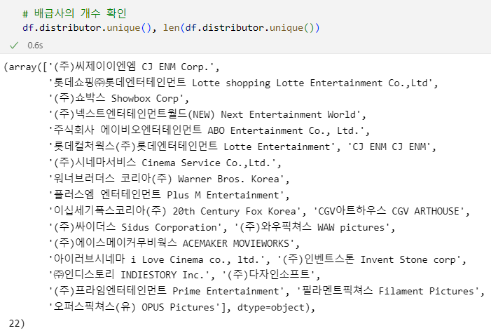
Part 3
데이터 정제 및 시각화
3-6. 다섯번째 요소 : 배급사
unique() 를 이용하여 배급사 종류 확인
- 같은 회사는 적절히 묶기, 소수의 회사들은 ‘기타’로 변경

Slide 18
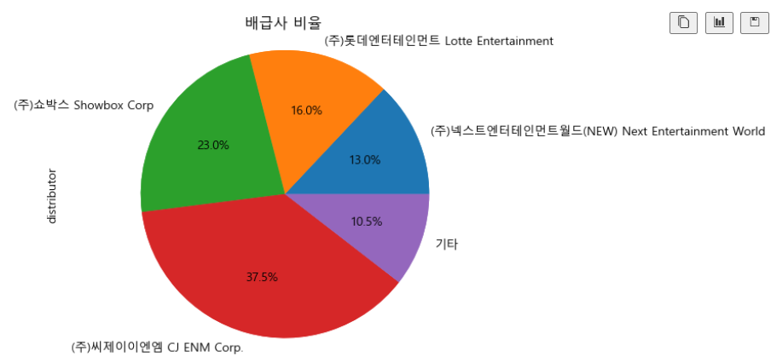
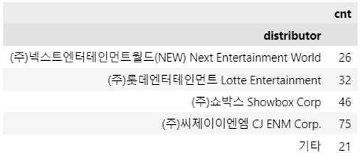
Part 3
데이터 정제 및 시각화
3-6. 다섯번째 요소 : 배급사
배급사 별 개수 세기

Slide 19
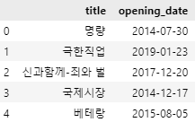
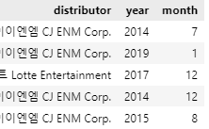
Part 3
데이터 정제 및 시각화
3-7. 여섯번째 요소 : 개봉 시기(연도)
개봉 시기 컬럼을 이용하여 새로운 컬럼(year, month) 생성

Slide 20
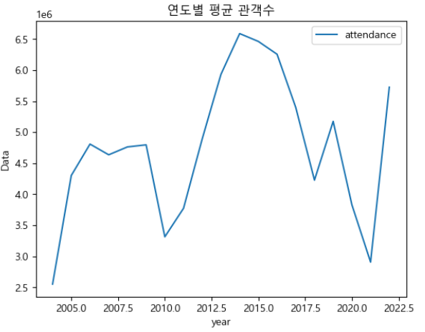
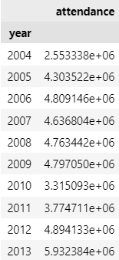
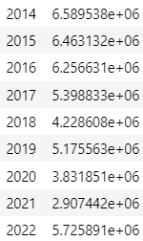
Part 3
데이터 정제 및 시각화
3-7. 여섯번째 요소 : 개봉 시기(연도)
개봉 연도 별 평균 관객수 확인

Slide 21
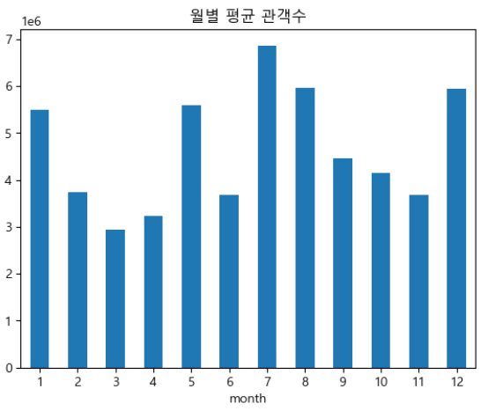
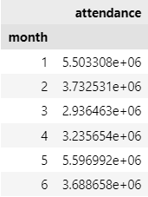
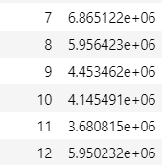
Part 3
데이터 정제 및 시각화
3-7. 여섯번째 요소 : 개봉 시기(월)
개봉 월 별 평균 관객수 확인

Slide 22
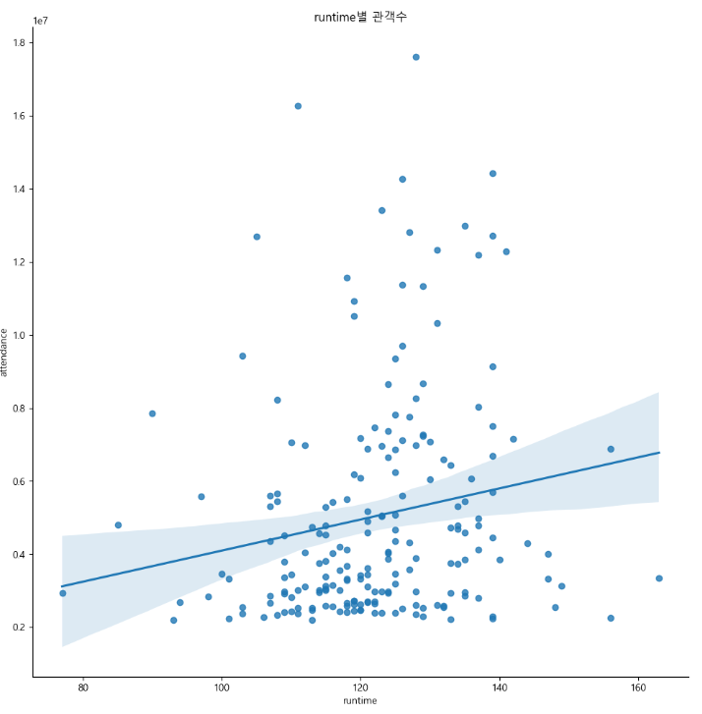


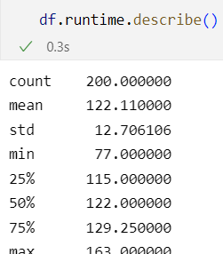
Part 3
데이터 정제 및 시각화
3-8. 기타 요소 : 상영 길이
Object 인 runtime을 적절히 변경

Slide 23
Part 4
마무리
흥행한 한국 영화들의 다양한 데이터 존재
데이터 수집, 정제, 분석, 시각화
유의미, 무의미한 데이터
- 제작사 입장에서 이 데이터를 보고 영화를 제작할 때 어떤 요소에 더 가중치를 줘야하는지 알 수 있음
- 데이터 수집(크롤링) 및 정제, 시각화를 함으로써 수업시간에 배웠던 내용 복습 및 실력 향상

Slide 24
QnA

Slide 25
감사합니다

